Slide 1
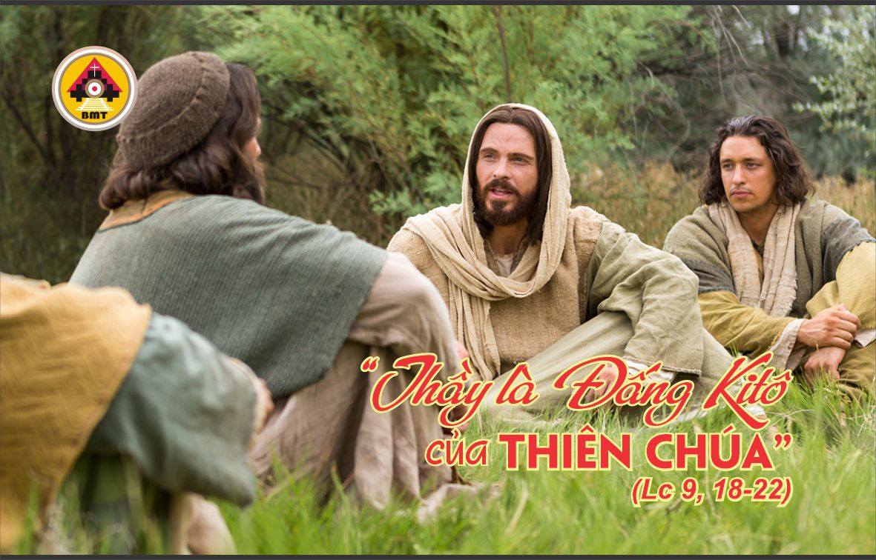

THỨ SÁU TUẦN XXV THƯỜNG NIÊN A

Slide 2
Ca Nhập Lễ
Chúa phán: Ta là phần rỗi của dân Ta. Họ đã kêu cầu Ta trong mọi nỗi gian truân. Ta đã nhậm lời họ, và Ta sẽ là Chúa của họ đến muôn đời.

Slide 3

Bài Đọc 1: Gv 3, 1-11
“Vạn vật dưới bầu trời đều trải qua thời gian của chúng”.
Trích sách Giảng Viên.

Slide 4
Đáp Ca
Tv 143, 1a và 2abc. 3-4
Đáp: Ôi Ðá Tảng của con, chúc tụng Chúa! (c. 1a)

Slide 5
Alleluia: Tv 94, 8ab
Alleluia-alleluia: – Ước chi hôm nay các bạn nghe tiếng Chúa, và đừng cứng lòng. – Alleluia.

Slide 6
Phúc Âm: Lc 9, 18-22

Slide 7


Slide 8

DÂNG LỄ

Slide 9
CA HIỆP LỄ
Chúa đã ban bố các huấn lệnh, để chúng tôi được tuân giữ hết sức ân cần. Nguyện cho đường nẻo tôi vững chắc, để tuân giữ thánh chỉ của Chúa.

Slide 10
THỨ SÁU TUẦN XXV THƯỜNG NIÊN A

